Slide 1
C 프로그래밍
문자열 처리

Slide 2
문자열
C언어에서는 문자열을 직접적으로 저장하는 변수가 없다.
문자형 배열을 이용하거나 포인터를 이용해서 저장한다.

Slide 3
문자열
문자형 배열을 이용하는 방법
char c[100] = “Hello!”;
char c[100];
scanf(“%s”, c);
H | e | l | l | o | ! | NULL (\0) | … | … | (c[99])

Slide 4
문자열
문자형 포인터를 이용하는 방법
char *c = “Hello!”
H | E | l | l | o | ! | NULL (\0)

Slide 5
문자열
문자형 포인터에 scanf를 통해 입력받는 경우
char *c = malloc(sizeof(char) * 크기);
를 입력해줘야함
char *c = malloc(sizeof(char) * 100);
scanf(“%s”, c);

Slide 6
문자 처리 함수
#include <ctype.h>
int isalpah(int c) 함수를 만족 → 0이 아닌 수, 불만족→0 리턴
int isdigit(int c) toupper(), tolower()의 경우 대, 소문자 반환
int isspace(int c)
int islower(int c)
int isupper(int c)
int tolower(int c)
int toupper(int c)

Slide 7
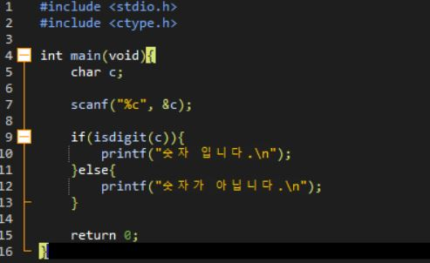
문자 처리 함수

Slide 8
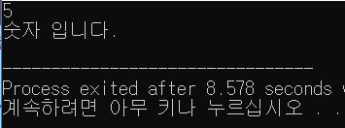
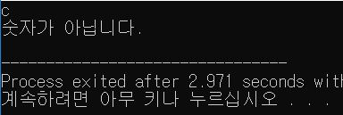
문자 처리 함수

Slide 9
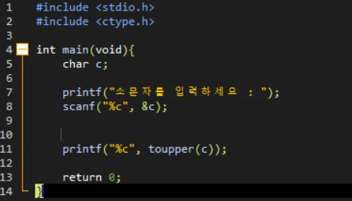
문자 처리 함수

Slide 10
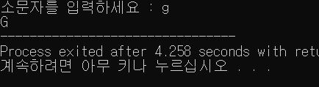
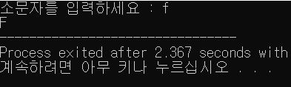
문자 처리 함수

Slide 11
문자열 처리 함수
#include <string.h>
size_ t strlen(const char *str) → 문자열의 길이 구해주는 함수
char* strcat(char *dest, const char *src) →dest뒤에 src 추가
char* strcpy(char *dest, const char *src) → dest에 문자열 복사

Slide 12
문자열 처리 함수
int strcmp(const char *string1, const char *string2) →비교
같으면 0 , string1이 크면 양수 string2가 크면 음수(아스키 코드)
char *strstr(const char *str, const char *strSearch)
→strSearch문자열을 검색해서 해당 문자열의 주소를 반환해줌 업을경우 NULL을 리턴.

Slide 13
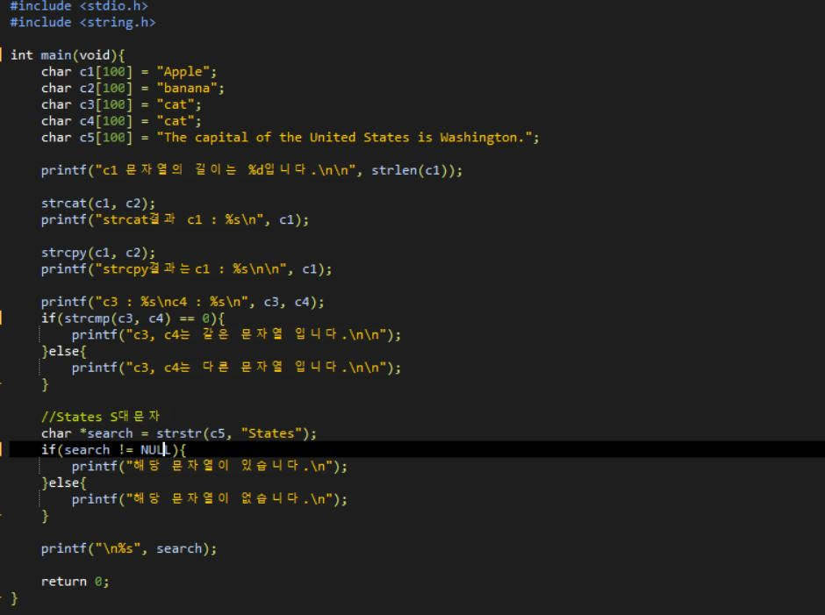
문자열 처리 함수

Slide 14
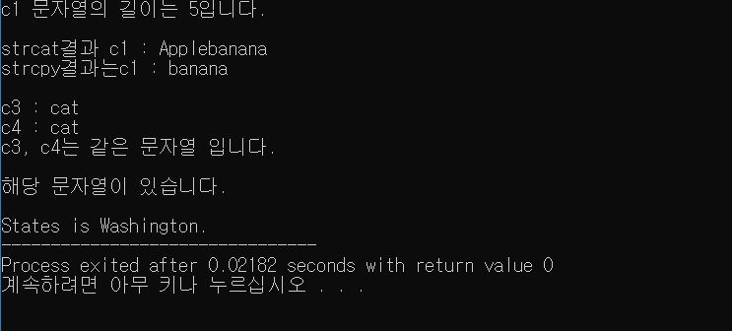
문자열 처리 함수

Slide 15
문자 처리 추가
#include <stdlib.h>
int atoi(const char *str);
→문자열을 정수로 변환하는 함수

Slide 16
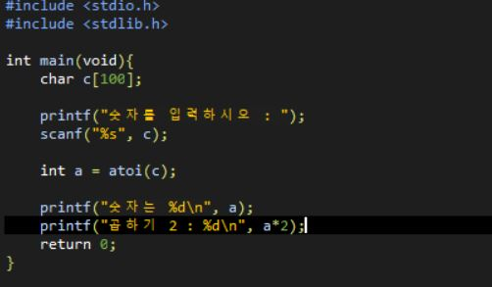
문자 처리 추가

Slide 17
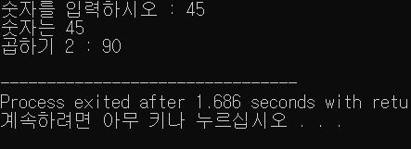
문자 처리 추가

Slide 18
문제
문자열을 입력받으면 모두 대문자로 바꾸는 프로그램을 구현 하시오.
입력 : i have a pen
출력 : I HAVE A PEN

